Slide 1
ПЛК М221
Обзор основных возможностей и особенностей

Slide 2
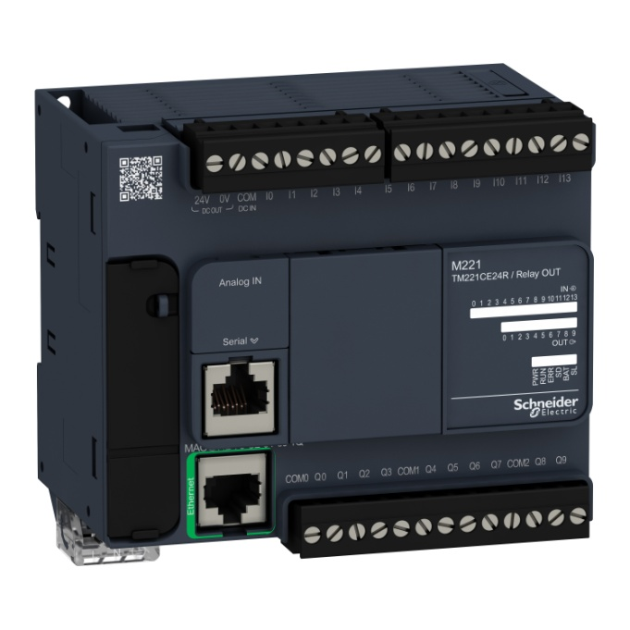
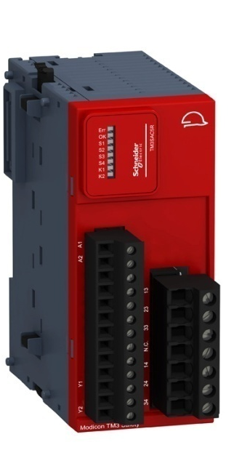
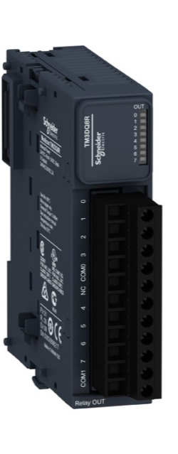
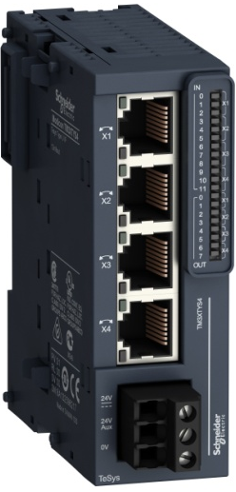
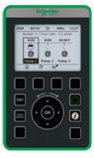
M221 – Обзор
2 быстрых счетчика
2 аналоговых входа
До 7 модулей + 7 доп.
Дисплей *
До 2х ШИМ/PTO
Модули безопасности
Дискретные/ аналоговые модули
Модуль управления пускателями

Slide 3
M221 – Быстродействие и возможности
Прямая замена Twido
5 раз БЫСТРЕЕ чем Twido
10 раза БОЛЬШЕ памяти чем Twido
SD-карта
USB-порт программирования
Переключатель RUN/STOP
Питание по USB

Slide 4
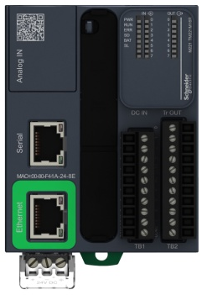
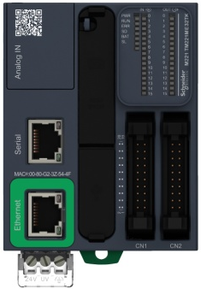
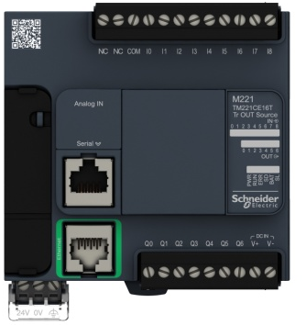
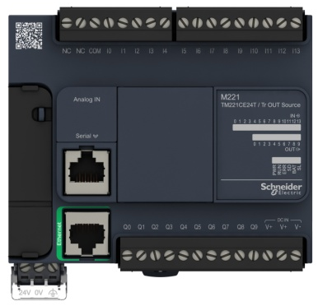
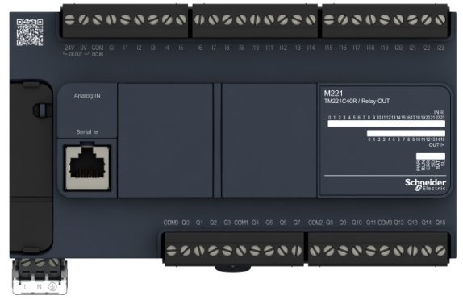
M221 – Доступная гамма
16 в/в
24 в/в
32 в/в
40 в/в
Modicon M221 book(Modular)
для экономии места
70 мм
70 мм
Modicon M221
Brick(Compact)
для простоты монтажа
95 мм
110 мм
163 мм

Slide 5
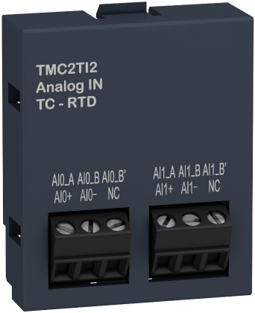
М221 – Картриджи расширения
2 аналоговых входа/выхода:
0-10В
0-20/4-20 мА
Термопары и термосопротивления

Slide 6
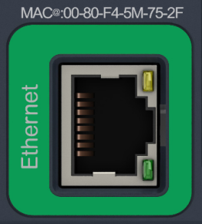
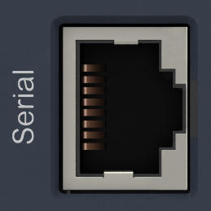
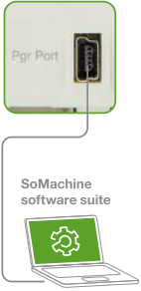
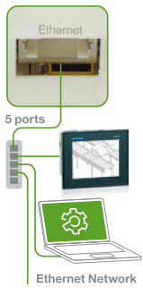
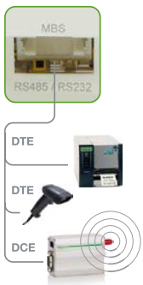
М221 – Коммуникационные возможности
mini USB порт для программирования
Ethernet порт:
Modbus TCP
Ethernet IP
Web-сервер
FTP-сервер
RS232/RS485:
протокол Modbus
символьный протокол обмена

Slide 7
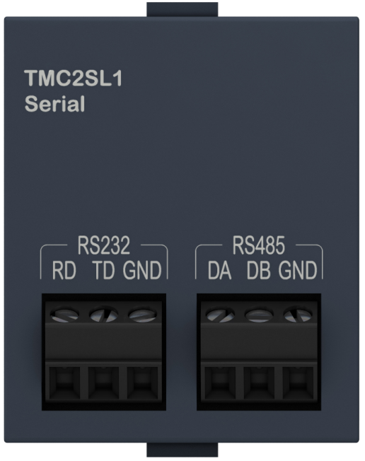
М221 – Картридж последовательной связи
RS232/485
Modbus RTU/ASCII
Символьный режим

Slide 8
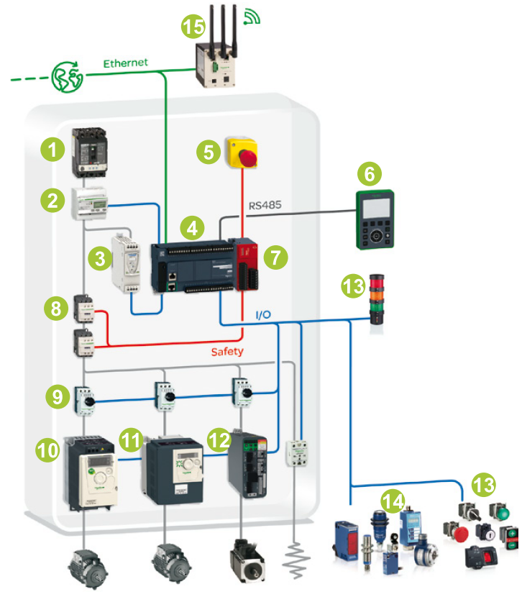
М221 – Основные архитектуры
Без полевых шин

Slide 9
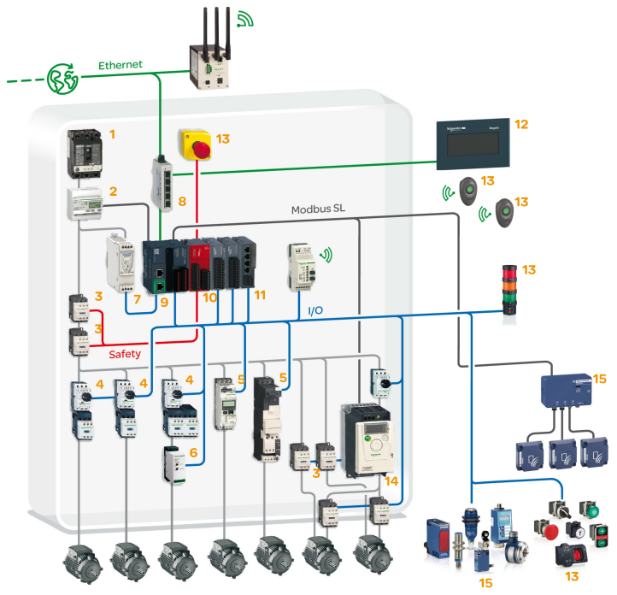
М221 – Основные архитектуры
Modbus в качестве полевой шины

Slide 10
SoMachine Basic

Slide 11
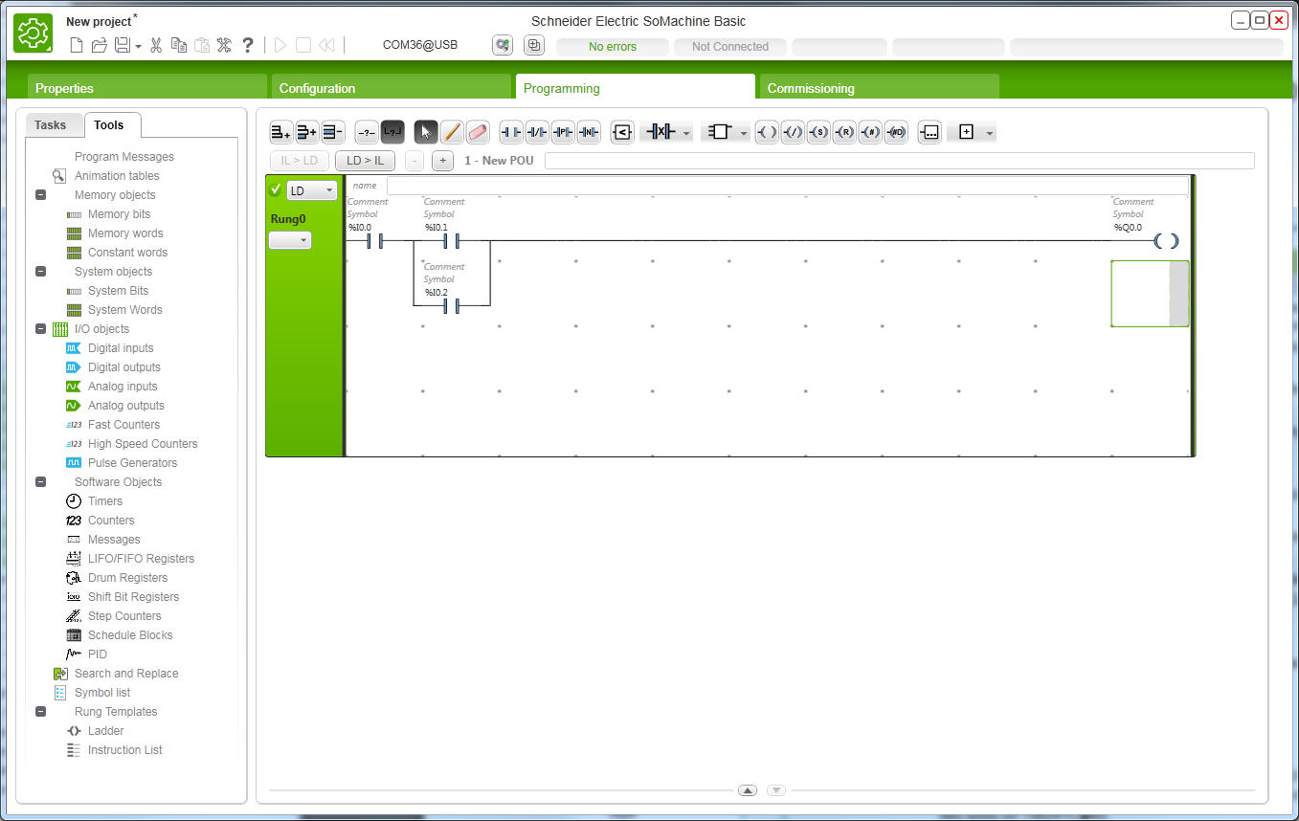
SoMachine – простота и интуитивность

Slide 12
SoMachine Basic – основные возможности
Ladder / IL (FBD и ST с будущими обновлениями )
Связь с контроллером через USB / Ethernet / Serial
Возможность конвертации проектов TwidoSuite
Сохранение и повторное использование участков кода
Симуляция проекта
ПО поставляется бесплатно

